Slide 1
(10-4): حل معادلة من الدرجة الأولى في متغير واحد إعداد المعلمة: أ.مبروكة السيد
رئيسة قسم الرياضيات : هنادي العمران
مديرة المدرسة : أ / ليلى حسين اكبر

Slide 2
(10-4): حل معادلة من الدرجة الأولى في متغير واحد
صفحة 152

Slide 3
التمهيد

Slide 4
مقدمة الدرس
ص152
س – 3 + 3 = 14 +3
س + 5 – 5 = 7 - 5
س = 17
س =2
2
2
6
×
×
6
س = 5
س = 48

Slide 5
عرض الدرس

Slide 6
عرض الدرس
3
3
72
12
12
6
ص152
6

Slide 7
ص153
5 س - 10 = 4
3 س + س = - 18 + 4
5 س = 4 + 10
4 س = - 14
5 س = 14
4
4
5
5
14
5
-7
2
س =
س =

Slide 8
فاصل تعليمي

Slide 9
لعبة البحث عن الايموجي المختلف

Slide 11
تطبيق
ص155
2 س ــ 14 + 14 = 5 + 14
3 ص + 4 ــ 4 = 19 ــ 4
2س = 19
3 ص = 15
ــــــ ـــــــ
ـــــــ ـــــــ
2 2
3 3
19
2
ص = 5
س =
يتبع

Slide 12
تطبيق
ص155
1
2
5 س = 3 س + 6
ك + 19 ــ 19= 11 ــ 19
5 س ــ 3 س = 3 س ــ 3 س + 6
1
2
ك = ــ 8
2 س = 6
ـــــــ
ـــــــ
1
2
2 2
× 2
ك = ــ 8
2 ×
س = 3
ك= ــ 16

Slide 13
التقييم
المختصر

Slide 14
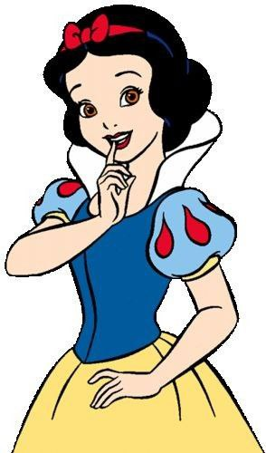
ص157
التقييم المختصر
أ

Slide 15
الخاتمة
ماذا تعلمنا اليوم؟

